Slide 1
化学 · 选择性必修1 化学反应原理 · 第3单元 水溶液中的离子反应与平衡
沉淀溶解平衡
新课 · 第5课时 · 45分钟
学习任务群： | 年级：高二
01

Slide 2
学习目标
1
目标
2
目标
宏观辨识与微观探析：描述难溶电解质的溶解平衡。
变化观念与平衡思想：认识沉淀生成与溶解是可逆平衡的移动。
3
目标
4
目标
证据推理与模型认知：用Q与Ksp判断沉淀生成/溶解，分析沉淀转化。
科学探究与创新意识：通过实验(沉淀生成与转化)探究溶度积。
02

Slide 3
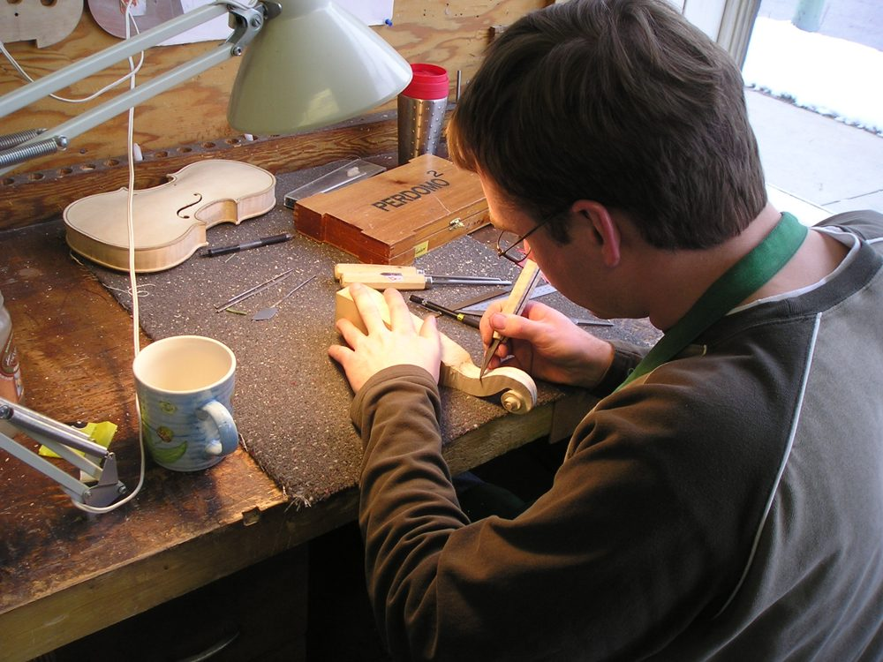
课文背景
难溶电解质在水中存在溶解平衡AB(s)⇌A+(aq)+B-(aq)，平衡常数称溶度积Ksp。用浓度商Q与Ksp比较：Q>Ksp生成沉淀，Q<Ksp沉淀溶解，Q=Ksp饱和。沉淀转化方向：由溶度积较大的难溶物向更小的方向进行(加同种离子或难溶→更难溶)。
资料图（自由授权，复用 craft.jpg）
03

Slide 4
学习重点
① 溶解平衡：AB(s)⇌A+(aq)+B-(aq)。
② 溶度积：Ksp=[A+][B-]幂次；只随温度变；难溶非不溶。
③ 判据：Q>Ksp沉淀；Q<Ksp溶解；Q=Ksp饱和。
④ 转化：向Ksp更小方向；同离子效应使沉淀更完全。
04

Slide 5
学习路径
1
Step 1 导入
2
Step 2 溶度积
3
Step 3 Q与Ksp
4
Step 4 沉淀转化
5
Step 5 应用
6
Step 6 练习+作业
05

Slide 6
易混易错
!
!
① 难溶非不溶。原因：溶解度很小但有溶解平衡,易误为绝对不溶。
② Q与Ksp。原因：Q(任意时刻离子积)与Ksp比较判沉淀/溶解,方向易混。
!
③ 转化方向。原因：沉淀转化向Ksp更小(更难溶)的物质进行,易记反。
06

Slide 7
要点板书
┌── 沉淀溶解 ──┐ │ AB(s)⇌A++B- │ │ Ksp=[A+][B-] │ │ 只随T变 │ │ Q>Ksp:沉淀 │ │ Q<Ksp:溶解 │ │ 转化:→更难溶 │ │ (AgCl→AgI) │ └────────────────┘
07

Slide 8
分层作业
【基础作业】1. 为什么"难溶"电解质仍有溶解平衡？2. 如何用Q与Ksp判断沉淀是否生成？3. 向AgCl沉淀中加KI溶液，会发生什么？为什么？
【提高作业】已知Ksp(AgCl)>Ksp(AgI)，写出沉淀转化的离子方程式并说明方向依据。
08

Slide 9
本课小结
本单元主题：水溶液中的离子反应与平衡。把今天学到的方法带进下一篇——自己读、自己想、自己写。
方法迁移：圈关键信息 → 理事件脉络 → 析人物精神
09

